Slide 1
智能 PDU质量管理平台（产线）
2020年9月

Slide 2
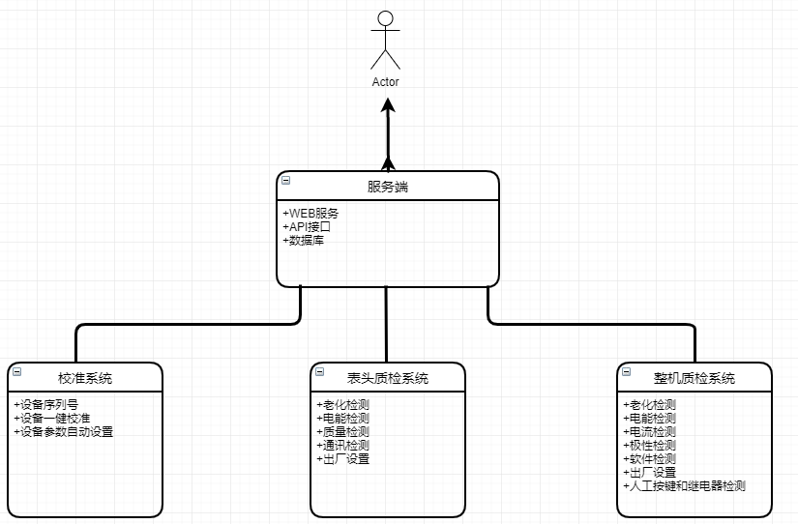
总体示意图
主要突破点：
校准系统 –> 准确性
表头测试 –> 高效率
整机测试 –> 实用性

Slide 3
校准系统
目标：
对SI、IP、BM表头设备、及各种类型执行板，实现一键式自动化校准，减少调试环节操作人员的重复操作步骤，提高此环节的调试效率，降低错误率。
主要改进点：
提高准确性、并降低操作人员的专业性要求；
自动识别设备类型，支持各种类型PDU；
软件自动验证校准的正确性，省去人工判断步骤；
软件自动控制标准源联动，无需人工参与，减少因人工操作而导致的错误；
软件自动创建和固化序列号，设备校准日志可追溯；
软件自动设置设备的出厂参数，节省操作人员重复参数设置的工作；
记录详细的校准日志；
软件支持多用户及分权限管理。

Slide 4
高温老化检测方案
高温老化流程：
老化温度：45度；老化时间：24小时； 老化数量：最多可达上千台设备。
老化推车问题：
待改进。针对SI、IP、BM表头设备老化时使用的座子，使用起来不方便，操作人员把表头插入插座时，很容易损坏表头的插针。而且老化用的座子，下方没有固定好（之前是用胶水粘贴，永久后会自动脱落），存在安全隐患问题。
老化检测可选方案：
老化结果检测方案：老花前，连接软件，发送命令，使设备进入老化模式，设备自动记录老化过程中，如重启次数、报警次数、老化时长、监测电流底数情况等。等老化完之后，软件读取设备中的老化数据，自动检测是否符合老化通过的标准。
老化过程检测方案：在设备老化时，通过特定通讯线，定时检测老化时的状态信息。

Slide 5
高温老化检测对比
项目 | 过程检测 | 结果检测
老化时长 | 能 | 能
设备重启 | 不能 | 能
设备报警、电流底数 | 能 | 能
设备接口检测（网口、级联口、485口） | 不能 | 不能
老化房改造要求 | 大改 | 不改
需增加各种设备，一千多根网线 | 需要 | 不要
检测设备、网线维护 | 需要 | 不要
对操作人员工作量、高温房连续工作 | 大大增加 | 不变
难度大，风险高 | 是 | 不是
推荐方案 |  | 推荐

Slide 6
电能检测方案
电能测试流程：
表头设备：串联10个表头设备，接上8A电流负载；
整体设备：一次测试30台，分三组，每10台一组（水平的20台一组），都串联同一个输出位，一个执行板测试两个输出位。
接上8A电流负载，跑大概5分钟之后，人工观察电能是否增加0.1kWh。
检测方案：
免检方案：如果设备电流、电压、功率、及功率因素都是正确情况下，是否不需要跑电能，如果可以不跑电能，这样就可以大大提高质检效率。
过程检测：在检测电能过程中，不断读取相关数据，检测状态。
结果检测：只检测设备电能是否按标准跑到0.1kWh。

Slide 7
电能检测方案对比
项目 | 免检方案 | 过程检测 | 结果检测
是否需要改进质检推车 | 否 | 是 | 否
需增加扩展设备，30多根网线 | 不要 | 需要 | 不要
检测设备、网线维护 | 不要 | 需要 | 不要
对操作人员工作量 | 不变 | 增加 | 不变
难度大，风险高 | 不是 | 是 | 不是
三相跑电能，时间无法缩短 | 不要 | 是 | 是
其它问题 | 待做实验 | 无 | 无
推荐方案 | 推荐

Slide 8
表头质检系统
系统目标：
针对SI、IP表头设备，进行自动化质量检测。
检测流程：
老化检测：设备老化结果数据是否符合老化检测标准；
电能检测：设备各相电能是否符合标准；
接口检测：设备网口、级联口、传感器接口；
采集检测：设备各相电压、电流、功率、功率因素是否在误差范围内；
参数检测：检查设备是否按规格进行参数设置；
出厂设置：时间是否同步、恢复出厂设置、清除电能、清除日志；
人工记录：人工检测设备按键、外观、屏幕、蜂鸣。
检测方式：
单机测试：只需要开发一款软件，即可；
批量测试：设计专用的质检车，一次性批量测试几十台，可行性等讨论，
此想法跟彭工、欧阳、王工也有所提及。

Slide 9
整机质检系统
系统目标
对各类型管理型PDU，进行整体测试。
目前测试流程
老化测试：
电能测试：
安规测试：
电流和极性测试：
软件测试：
接口检测：设备网口、级联口、传感器接口、报警接口；
参数检测：
人工记录：人工检测设备按键、外观、屏幕、蜂鸣。
需要讨论问题点
安规测试：打高压有危险，所以让指定有经验的人进行操作
电流极性测试：根据跟彭工王工讨论此测试步骤，想到的方案有二种：全自动、半自动
半自动：还是需要人工去一位一位的插入，软件检测的输出位，与操作人员插入输出位不一致问题；
全自动：使用专用工装设备，一次性压入进行检测，但各类太多，而且有防脱扣的存在，难度太大。
软件测试：此环节的测试项目较多，并且很多项都需要人工来进行判断，比如：输出位指示灯亮是否正常点亮，是否按顺序进行点亮，按键是否安装到位等等。

Slide 10
难点
突破点、难点：
难点：在老化过程检测、电能过程检测环节，怎么才能方便操作人员操作；
表头批量测试：因表头出货量大，设计出高效率的批量测试方案。
电流和极性测试，怎么设计出合理和实用的方案，来实现此环节的检测功能。
整机测试：整合合理的测试项，整机软件测试对操作人员专业性要求高。
整机一键检测可行性讨论：
安规测试因为有高压，是否需要独立出来；
电流和极性测试，如果不需要人工参与，对推车的设计和实用性要求比较高；
软件测试：大量的测试项，都需要人工来判断。

Slide 11
质量管理服务平台
系统目标
对各子系统数据保存，历史数据统计、查询和展示、导出。
主要功能点
数据保存：各子系统通过网络提交测试记录、或使用Execl导入测试记录；
数据统计：统计当天、当周、当月、自定义时间段的各环节，各类型设备的通过率；
日志查询：按设备类型、按客户、按日期、按产品SN号等进行查询；
数据导出：根据查询内容进行导出；
权限管理：多用户多权限管理。

Slide 12
任务分配
随着项目范围不断扩大，需要各专业技术的人不断加入，解决项目中实际问题，也为了更好的推进项目，增加项目实用性、可行性，确保项目能真正的落地。
主要成员 | 现阶段主要工作任务
欧阳 | 负责校准系统对接协议、单片机软件改进和开发。
彭明东 | 负责校准系统开发、项目方案实验、子系统软件开发。
罗志勇 | 负责表头质检系统、项目整体方案制定，及进度管理。
王先平 | 负责表头批量测试车和整机测试车的构思、验证。
结构工程师 | 负责测试推车的改进、设计、通讯线的固定。
张圣柱 | 负责改进产品的验证及产线对接、以及运营维护。

